Slide 1
Inteligencia Artificial

Slide 2
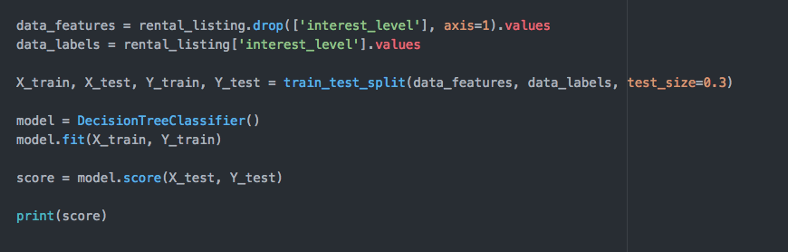
Cargar json
Aquí se cargo el json con los datos de entrenamiento y se obtuvo un score de 0.8858570849655545 utilizando el método de árbol de decisión y se le puso un tamaño de testeo de 30%

Slide 3

Datos vacios
Aqui se buscaron datos vacios en el datasheet y no se encontraron, para esto se urilizo el un método de pd para encontrar la cantidad de datos vacios de cada clase y se saca el porcentaje se obtuvo 0 en todas. Despues de esto se saco que tan únicos eran los datos para ver la funcionalidad de las clases.

Slide 4
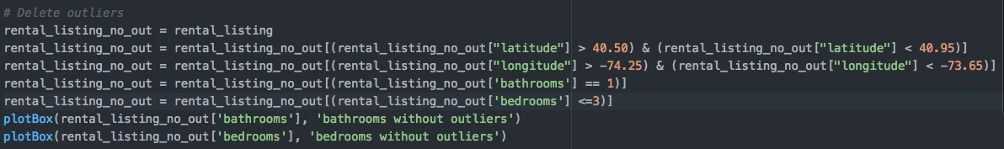
Remove outliers
Aquí se buscaron outliers con el apoyo de boxplot y scatter plot, después de esto se removieron simplemente con la opción de pandas, se guardo esto en un nuevo data_frame especifico sin outliers. Score = 0.8758544087491456

Slide 5
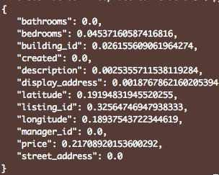
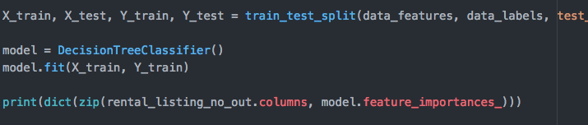
Seleccion de datos
Buscando los datos del sklearn encontré un método fácil de hacer el feature selection, con el árbol de decisión

Slide 6
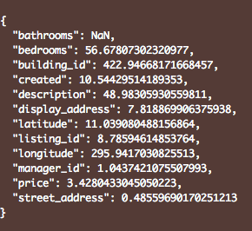
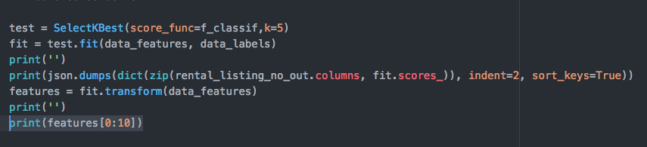
Despues buscando mas opciones descubri como utilizar selectkbest que me parecio mas adecuada para el problema score = 0.894565960355434

Slide 7
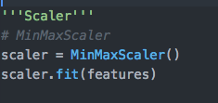
Min max scaler
Aquí se implemento el min max scaler de sklearn, después se correo el testeo y se consiguió un resultado de 0.8935406698564593
Tambien se borraron columnas con valores únicos

Slide 8
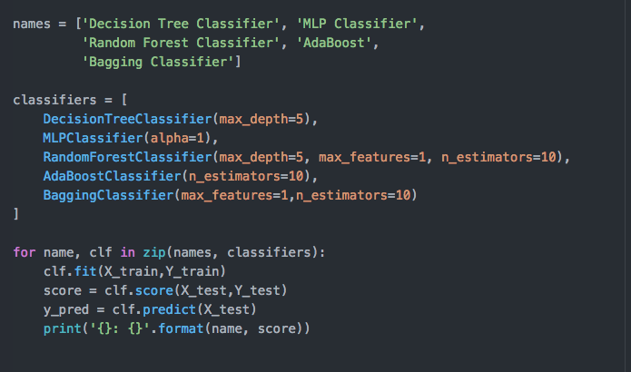

Metodos ensamble
Se agragaron métodos de redes neuronales MLP, adaBoost, Bagging y random forest obteniendo estos reultados

